Slide 1
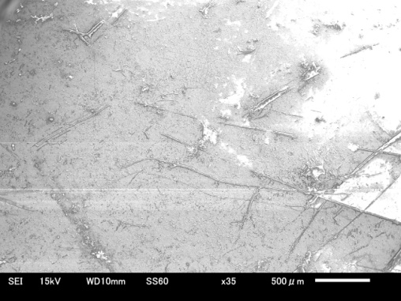
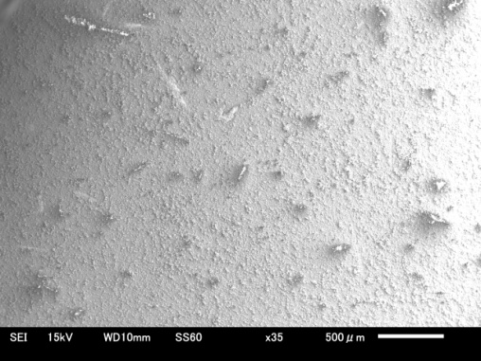
２５０秒加工
５００秒加工
サンプル1
50ＭΩ以上
膜厚100㎚
サンプル2
2Ω
膜厚1400㎚

